Slide 1

Pour info, sur les slides 11 et 27, il y a des animations qui cachent le texte en dessous donc si possible plutôt regarder le ppt en mode diaporama pour voir le texte sur ces 2 slides.

Slide 2
Expansion à l’international
Analyse exploratoire des données de la Banque mondiale sur l’éducation

Slide 3
Sommaire
Rappel de la problématique
Présentation du jeu de données
Analyse du jeu de données
Vision macro
Indicateurs retenus
Périmètre d’étude et hypothèses sur les valeurs manquantes
Analyse des indicateurs
Mise en place d’un système de scores
Méthodologie
Résultats
Perspectives d’évolution
Conclusion

Slide 4
Rappel de la problématique

Slide 5
Rappel de la problématique
Projet de l’entreprise de s’étendre à l’international
Différents points à déterminer :
Les pays avec un fort potentiel de clients
Evolution du potentiel de clients pour chacun de ces pays
Classer ces pays par ordre de priorité
Première analyse à partir des données sur l’éducation fournies par la Banque mondiale

Slide 6
Présentation du jeu de données

Slide 7

Présentation du jeu de données (1/3)
Institution financière internationale qui aide et finance des projets dans des pays en développement pour notamment lutter contre la pauvreté et promouvoir l’éducation.
World Bank EdStats (Education Statistics), données sur :
L’accès à l’éducation
L’obtention de diplômes dans la population
Les apprentissages
Les dépenses dans l’éducation
Les politiques menées et l’égalité dans l’éducation
Sources des données :
UNESCO Institute for Statistics (UIS)
Résultats d’études internationales sur l’éducation (PISA…)
Résultats d’études réalisées par la Banque mondiale

Slide 8
Présentation du jeu de données (2/3)
5 fichiers disponibles
'EdStatsCountry’ : 241 lignes et 32 colonnes
Donne des indications sur les pays (région du pays, niveau de revenu, monnaie, source des dernières données etc…)
'EdStatsSeries’ : 3 665 lignes et 21 colonnes
Donne des informations sur les différents indicateurs du jeu de données (nom, sujet concerné, source, unité de mesure etc…)
'EdStatsCountry-Series’ : 613 lignes et 4 colonnes
Donne la source des données pour certains indicateurs de certains pays
'EdStatsFootNote’ : 643 638 lignes et 5 colonnes
Donne des informations supplémentaires sur la source ou la valeur des données de certains indicateurs, pour certains pays et certaines années
'EdStatsData’ : 886 930 lignes et 70 colonnes
Donne les valeurs des différents indicateurs par pays et par année

Slide 9
Présentation du jeu de données (3/3)
3 665 indicateurs
217 pays/territoires (ex : St Martin, Polynésie Française)
25 groupements de pays (ex : 'Arab World', 'East Asia & Pacific (developing only)’ etc…)
Temporalité : 1970 – 2100
1970-2017 : données annuelles
2020-2100 : données tous les 5 ans

Slide 10
Analyse du jeu de données

Slide 11
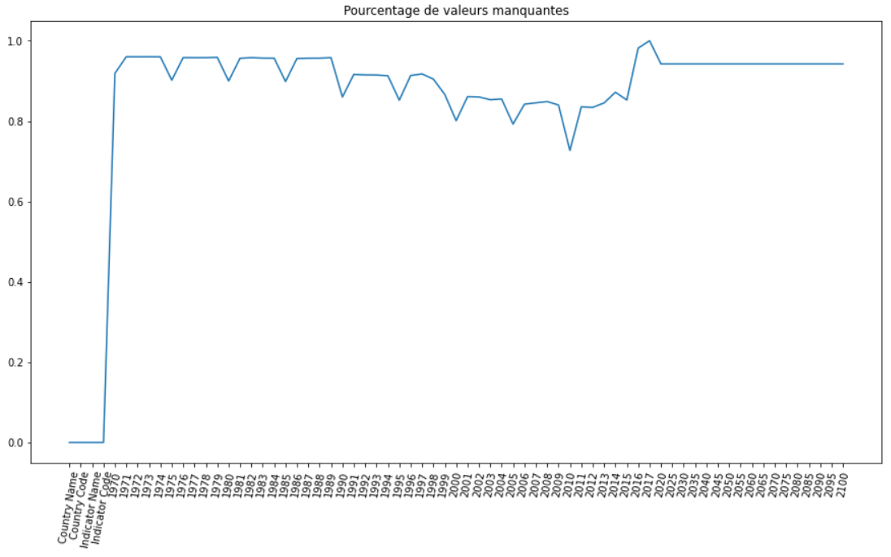
Vision macro
'EdStatsData’ : 886 930 lignes et 70 colonnes
Tous les types des données par année sont bien des nombres et il n’y a pas de lignes dupliquées
Mais beaucoup de valeurs manquantes tous pays et tous indicateurs confondus
2005 : 0,79
2010 : 0,73

Slide 12
Indicateurs retenus pour l’analyse (1/2)
Besoins métier :
Marché potentiel (=personne avec un niveau lycée minimum)
Niveau d’accès à internet (formation en ligne)
Niveau économique du marché
Taux de chômage
Croissance potentielle du marché
Marché potentiel :
"Barro-Lee: Percentage of population age X with secondary schooling. Completed Secondary"
"Barro-Lee: Percentage of population age X with tertiary schooling. Total (Incomplete and Completed Tertiary)"
"Barro-Lee: Population in thousands, age X, total"
avec X=['20-24', '25-29', '30-34', '35-39', '40-44', '45-49', '50-54', '55-59']

Slide 13
Indicateurs retenus pour l’analyse (2/2)
Niveau d’accès à internet :
"Internet users (per 100 people)“
Niveau économique du marché :
"GDP per capita, PPP (current international $)"
Colonne "Income Group" du fichier 'EdStatsCountry’
Taux de chômage :
"Unemployment, total (% of total labor force)"
"Labor force, total"
Croissance potentielle du marché :
"Wittgenstein Projection: Population in thousands by highest level of educational attainment. Upper Secondary. Total"
"Wittgenstein Projection: Population in thousands by highest level of educational attainment. Post Secondary. Total"

Slide 14
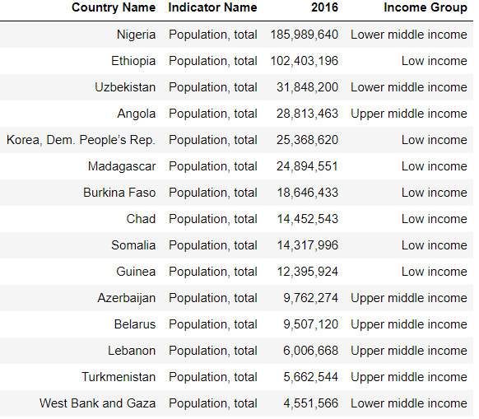
Périmètre d’étude et hypothèses sur les valeurs manquantes (1/3)
Marché potentiel :
Année de référence : 2010
141 pays dans l’analyse
Pays non inclus dans l’analyse :

Slide 15
Périmètre d’étude et hypothèses sur les valeurs manquantes (2/3)
Niveau d’accès à internet :
Années de référence : 2014, 2015, 2016
Moyenne de ces 3 années
Niveau économique du marché :
Années de référence : 2014, 2015, 2016
Moyenne de ces 3 années
Valeurs manquantes :
Bahreïn 2016 : hypothèse → moyenne de 2013 à 2015
Venezuela 2015 : hypothèse → moyenne de 2012 à 2014
Venezuela 2016 : hypothèse → moyenne de 2013 à 2015

Slide 16
Périmètre d’étude et hypothèses sur les valeurs manquantes (3/3)
Taux de chômage :
Années de référence : 2014, 2015, 2016
Moyenne de ces 3 années
Croissance potentielle du marché :
Données sur le ‘upper secondary’
Données sur le ‘post secondary’ (qui regroupe tout le ‘tertiary’)

Slide 17
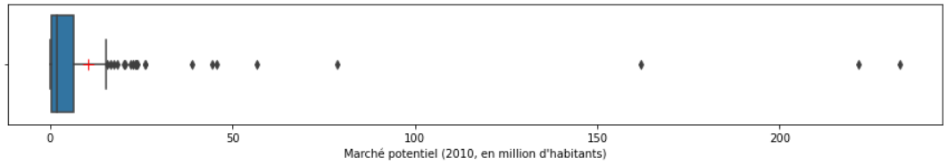
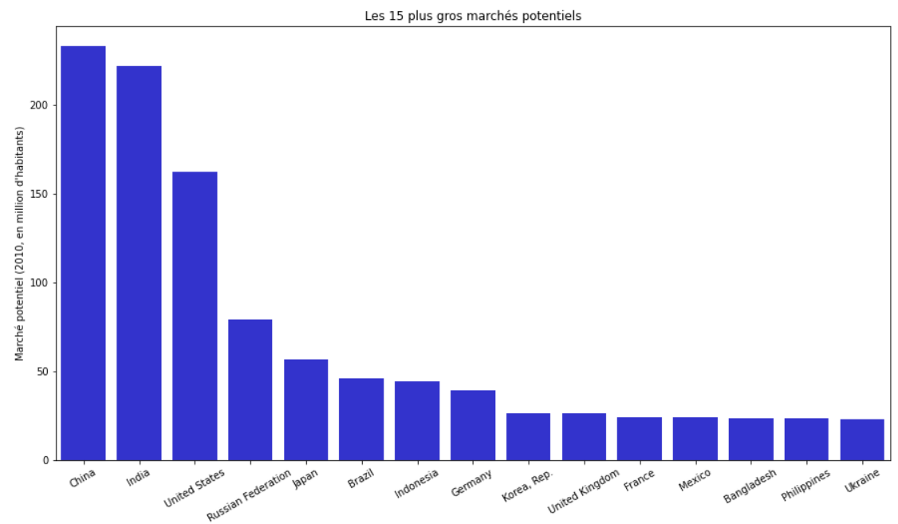
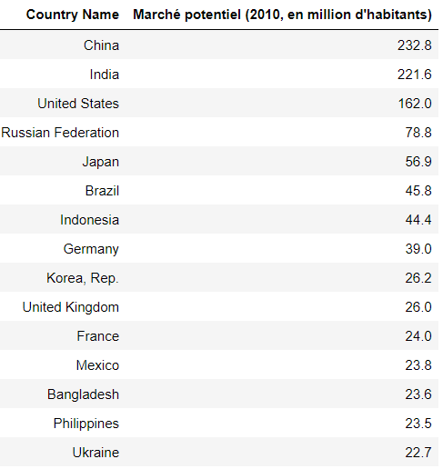
Analyse des indicateurs (1/6)
Marché potentiel : Médiane = 2M ; Moyenne = 10,6M ; Ecart-type = 31,3M
Min = 0,018 M
Q1 = 0,47 M
Q3 = 6,6 M
Max = 233 M

Slide 18
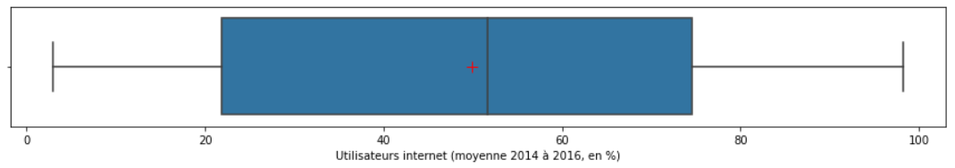
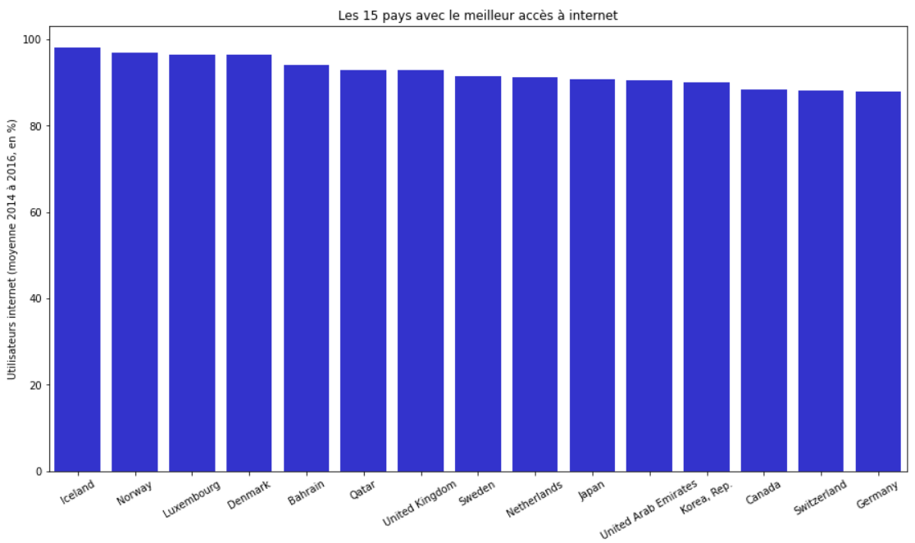
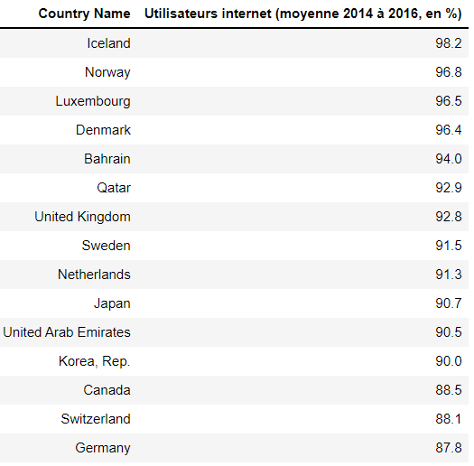
Analyse des indicateurs (2/6)
Niveau d’accès à internet : Médiane = 52 % ; Moyenne = 50 % ; Ecart-type = 28 %
Min = 3 %
Q1 = 22 %
Q3 = 75 %
Max = 98 %

Slide 19
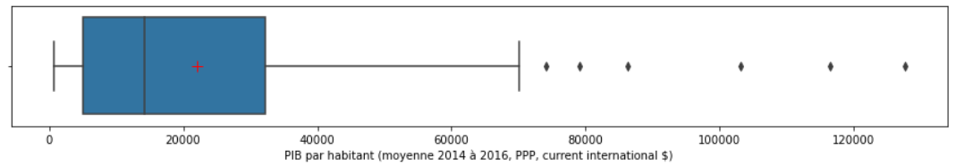
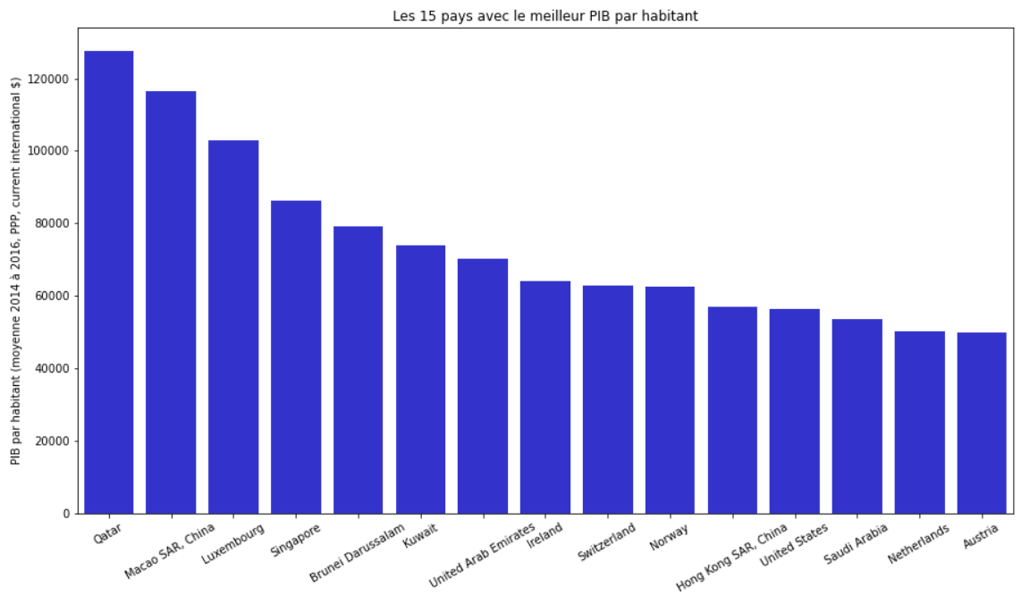
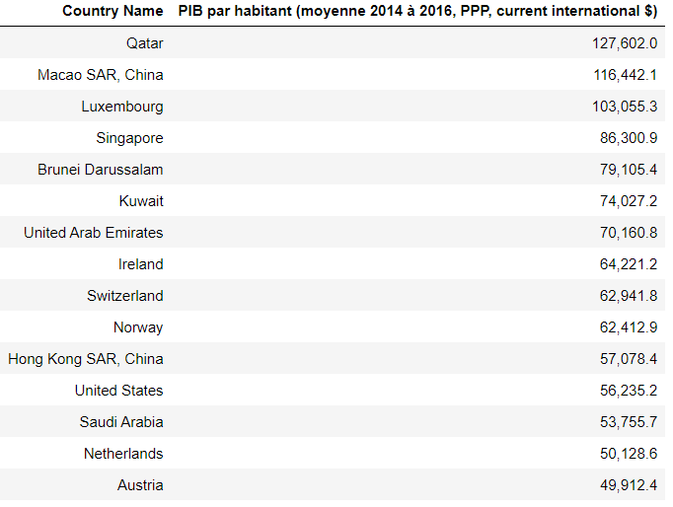
Analyse des indicateurs (3/6)
Niveau économique du marché : Médiane = 14 272 $ ; Moyenne = 22 134 $ ; Ecart-type = 23 583 $
Min = 667 $
Q1 = 5 025 $
Q3 = 32 279 $
Max = 127 602 $

Slide 20
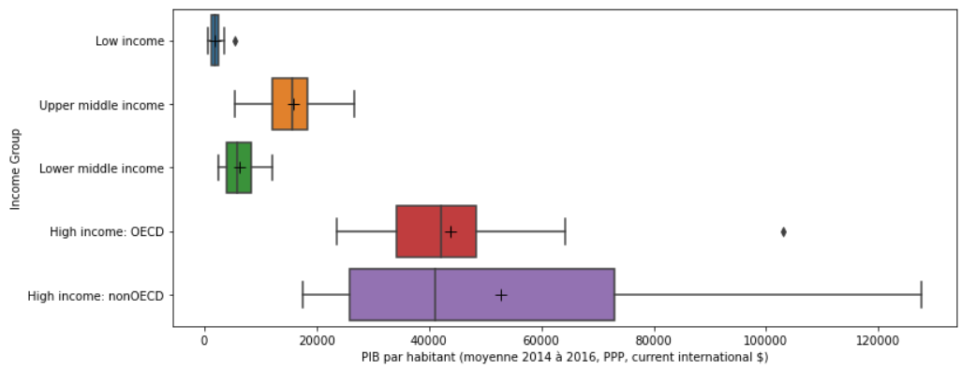
Analyse des indicateurs (4/6)
Corrélation entre le PIB par habitant et ‘‘l’income group’’ :

Slide 21
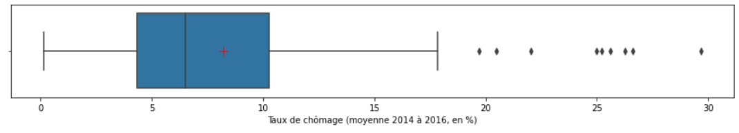
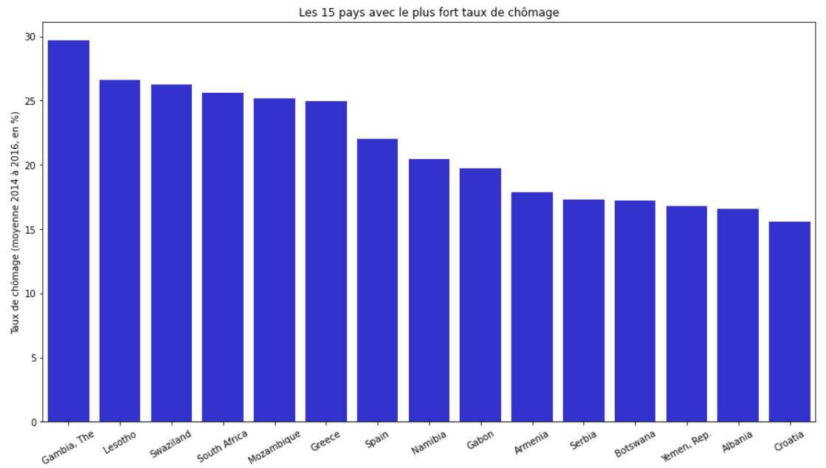
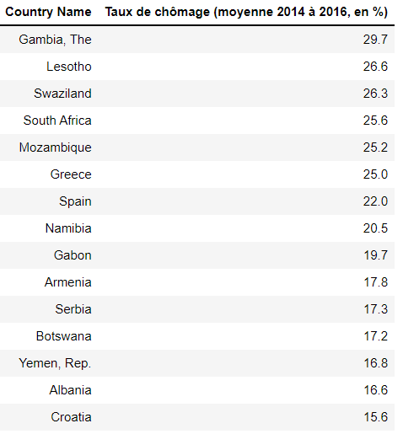
Analyse des indicateurs (5/6)
Taux de chômage : Médiane = 6,5 % ; Moyenne = 8,2 % ; Ecart-type = 5,9 %
Min = 0,1 %
Q1 = 4,3 %
Q3 = 10,3 %
Max = 29,7%

Slide 22
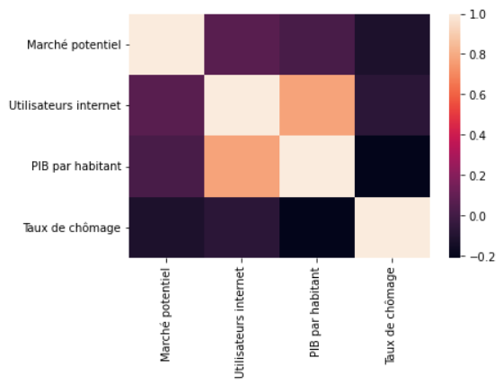
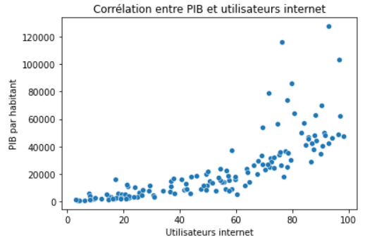
Analyse des indicateurs (6/6)
Analyse des corrélations linéaires entre les variables :

Slide 23
Mise en place d’un système de scores

Slide 24
Méthodologie
Indicateurs ramenés entre 0 et 1
Poids plus important donné à certains indicateurs :
Marché potentiel : 60
Niveau d’accès à internet : 25
Taux de chômage : 15
Pour le niveau économique : filtre sur les pays avec un ‘income group’ supérieur ou égal à ‘Upper middle income’
Pour le marché potentiel : poids plus important donné au 20-44 ans qu’au 45-59 (70/30)

Slide 25
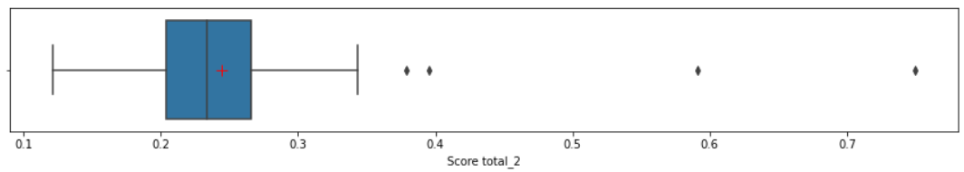
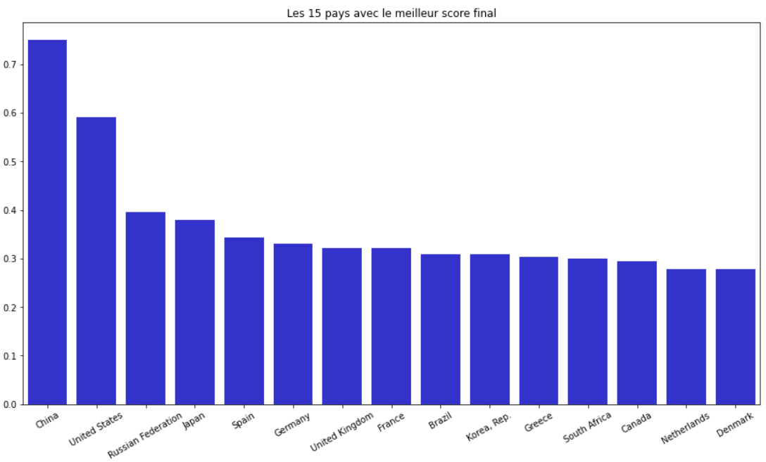
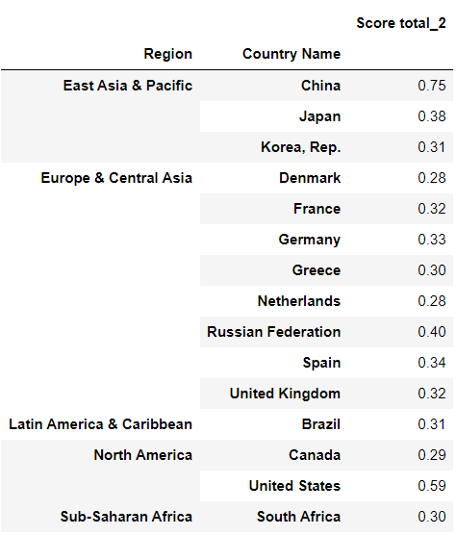
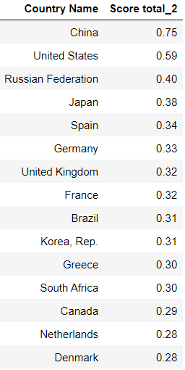
Résultats
84 pays dans l’analyse : Médiane = 0,23 ; Moyenne = 0,24 ; Ecart-type = 0,09
Min = 0,12
Q1 = 0,2
Q3 = 0,27
Max = 0,75

Slide 26
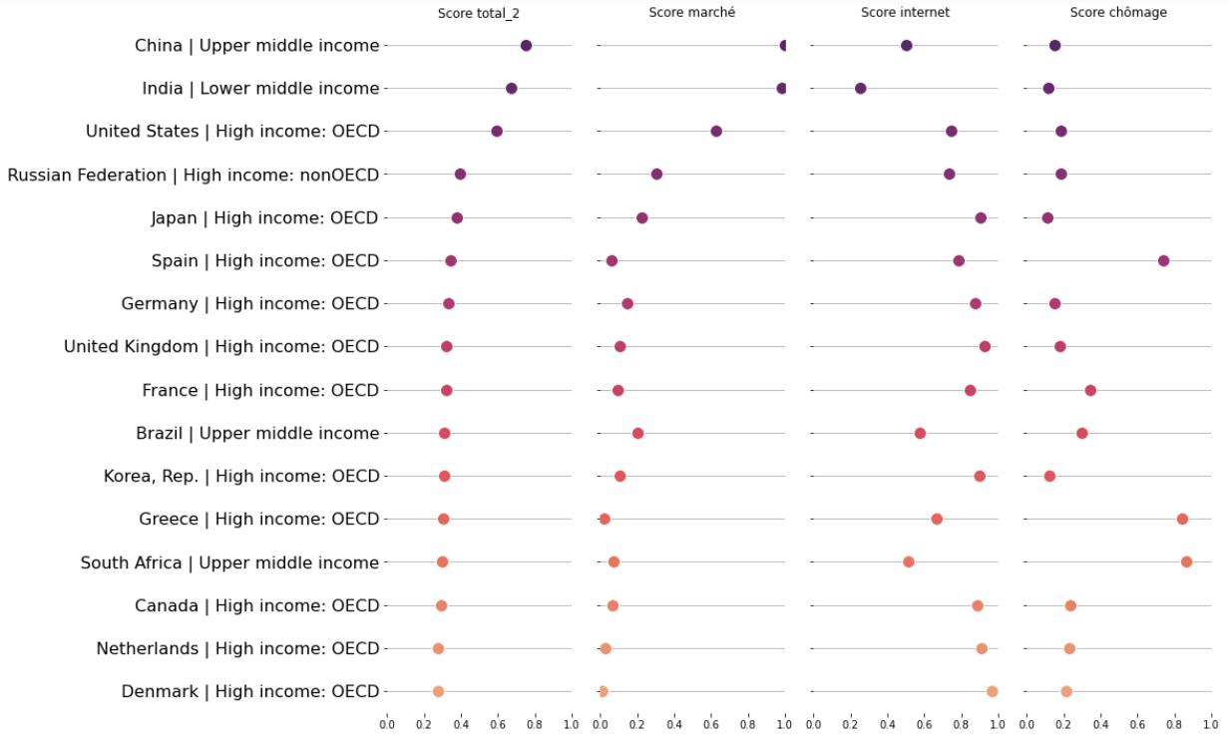

Slide 27
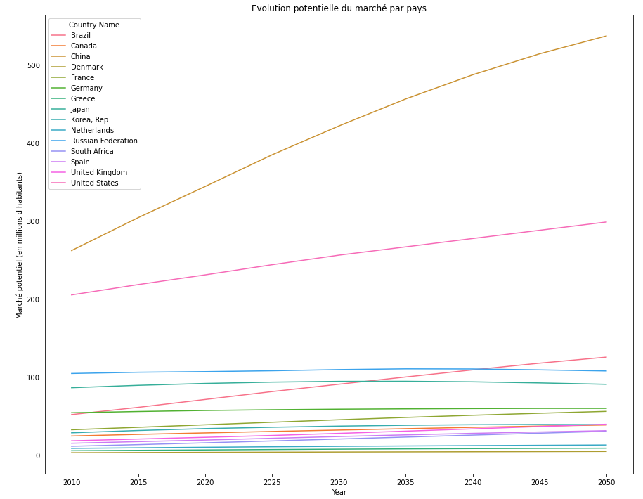
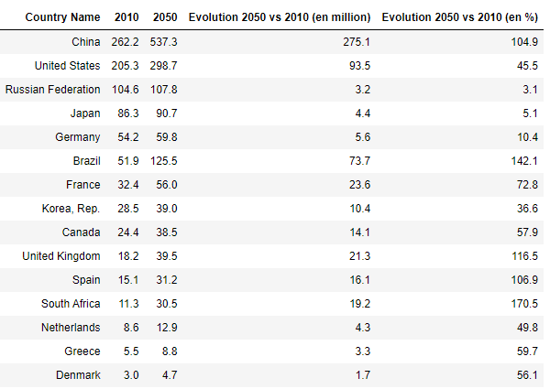
Projection jusqu’à 2050
Indicateur étudié : somme des 2 indicateurs ci-dessous
"Wittgenstein Projection: Population in thousands by highest level of educational attainment. Upper Secondary. Total"
"Wittgenstein Projection: Population in thousands by highest level of educational attainment. Post Secondary. Total"

Slide 28
Conclusion

Slide 29
Conclusion
Jeu de données qui permet de donner un premier aperçu des pays potentiellement intéressants
Données sur le marché potentiel pas très récente (2010)
Données sur le taux de chômage qui peuvent avoir fortement évoluées depuis 2016. Ex : Espagne 2016 = 20 % ; 2022 = 13 %
Compléter si possible le taux de chômage avec un détail sur les personnes ayant un niveau lycée minimum pour affiner le classement
Nécessité de compléter l’analyse avec par exemple une étude de la concurrence dans les différents pays ciblés

